Slide 1
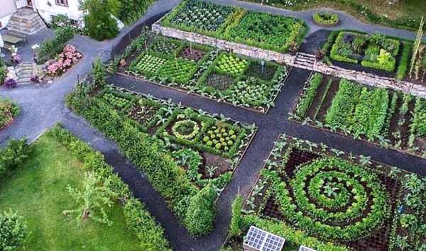
Школа пожилого возраста
«Садоводы и огородники
Тема: «Ландшафтный дизайн огорода»
Руководитель: Кочебина Наталия Алексеевна

Slide 2
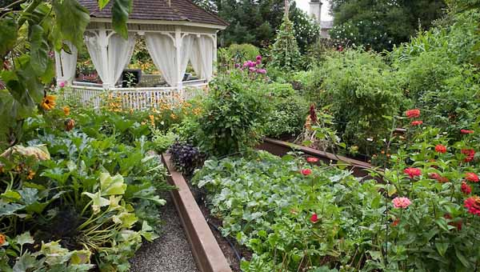
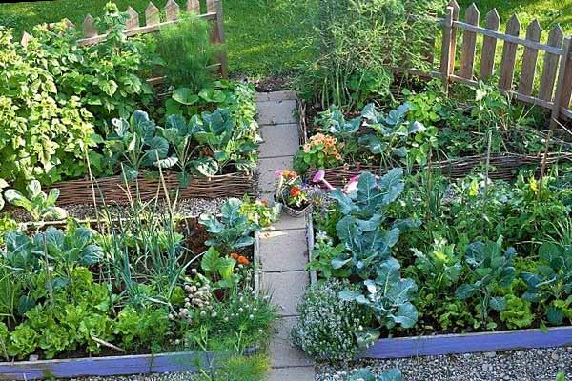
Красивый дизайн огорода поможет вам сделать огород не только более привлекательным и удобным, но и более урожайным. Современные тенденции ландшафтного дизайна утверждают, что овощи также прекрасны как и цветы, и заслуживают права стать звездой нашего сада. В результате овощи растут прямо рядом со своими декоративными родственниками — и даже вытесняют их, чтобы взять на себя функции главного действующего лица в ландшафтном дизайне участка. Простые 8 приемов помогут вам сделать его роскошным, наполненный теплом и красотой, украшением вашего прекрасного сада.

Slide 3
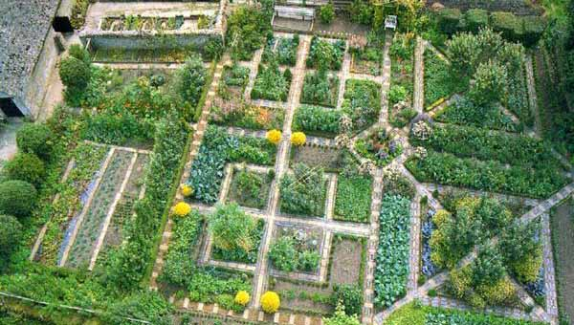
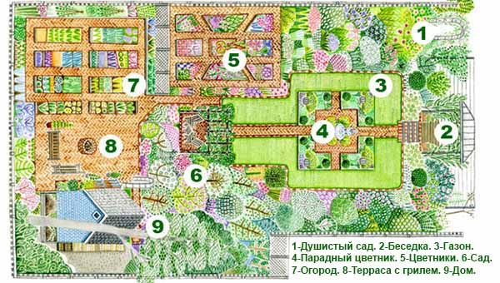
Планируем место под огород.
Грамотный дизайн огорода начинается со вдумчивого планирования. Вы должны решить, какой по площади будет ваш огород, какие овощи вы будете на нем выращивать, где будут располагаться ваши грядки.

Slide 4
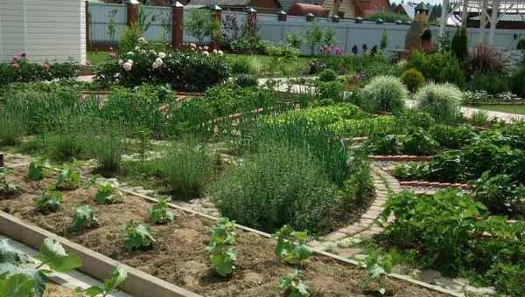
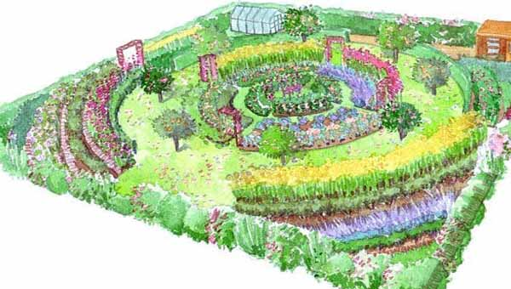
Дизайн огорода — позвольте огороду быть красивым.
Большинство людей при слове «огород» представляют длинные скучные грядки с овощами. Но это не должно быть единственным вариантом вашего дизайна огорода. Вы можете сделать ваш огород таким, что он по красоте будет не уступать вашим клумбам.

Slide 5
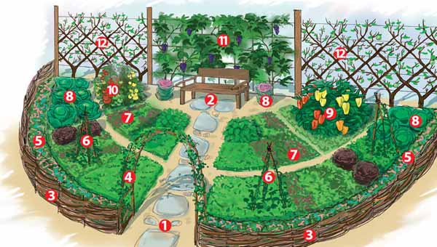
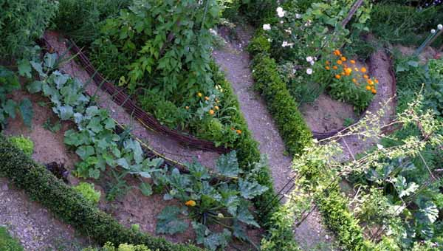
Зафиксируйте дизайн огорода на бумаге.
Предварительно составленный дизайн огорода, который зафиксирован у вас на бумаге, поможет вам анализировать эффективность вашего дизайна в текущем сезоне и планировать новые сочетания растений и новые грядки для следующих сезонов.

Slide 6
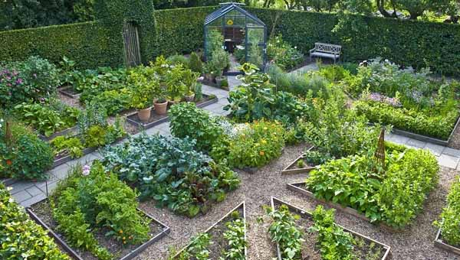
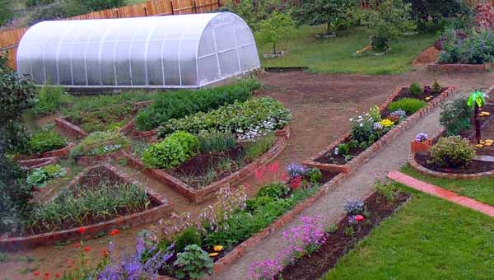
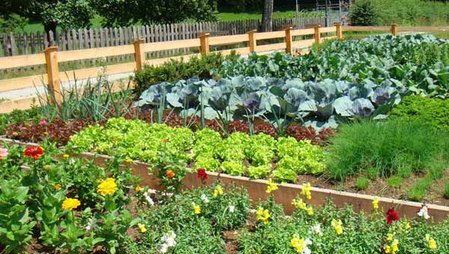
Сделайте удобные грядки.
Обязательно четко ограничивайте каждый участок своего огорода. Это не только придаст ему более аккуратный вид, но и поможет вам в планировании ваших посадок на следующем этапе. Четкие геометрические контуры грядки даже в небольшом пространстве создают визуальный акцент в ландшафтном дизайне, создавая при этом ощущения порядка и чистоты.
Если почва на вашем участке не идеальна, высокие грядки являются самым простым способом решения этой проблемы. Овощи чувствуют себя удивительно хорошо в этой современной обстановке. Высокие грядки требуют вложения сил и времени, но все это вернется сторицей, когда вы поймете, что у вас больше не болит спина после очередной прополки. Конечно, не обязательно поднимать над землей весь огород. Приберегите высокие грядки для кухонного садика с зеленью и тех культур, которые требуют наибольшего ухода. Так ваши силы будут потрачены с максимальной эффективностью. Избегайте делать грядки широкими. Вы должны иметь хороший доступ для их обработки.
А вот длинными — это пожалуйста. Главное, чтобы вы могли свободно дотянуться до середины, стоя на дорожке.
Попробуйте различные варианты дизайна огорода, и выберите то, что удобно вам.

Slide 7
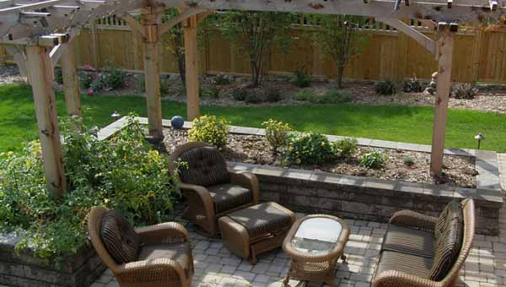
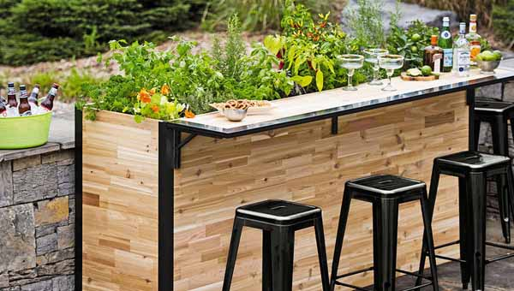
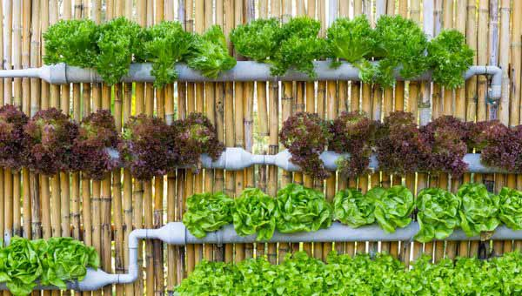
Необычные варианты дизайна огорода.
Если у вас мало места на участке или вы не планируете полномасштабный огород, вы можете сделать необычные грядки практически в любом месте вашего сада. Попробуйте на месте небольшой клумбы с сделать грядку с различными видами зелени и помидорами.
А этот миниатюрный огород выглядит весьма эффектно из-за своего месторасположения.
И этот помогает выращивать больше урожая в пересчете на квадратный метр.

Slide 8
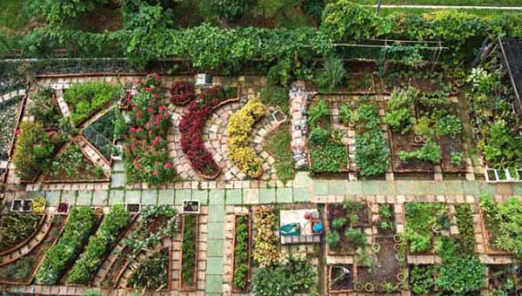
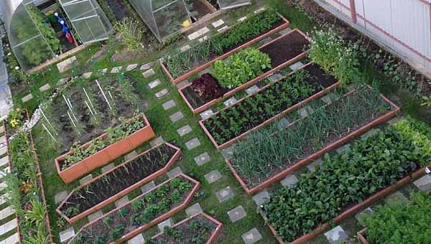
Выбираем растения для огорода.
Нет однозначного ответа на вопрос о размещении различных культур на огороде. Слишком много факторов играют здесь важную роль и, в первую очередь, ваша климатическая зона и состав почвы. Но есть простые общие правила, о которых следует помнить, планируя свои посадки.
Учитывайте положение и ориентацию своего участка. Сажайте высокие растения так, чтобы они не затеняли своих низкорослых соседей.
Учитывайте условия освещенности и полива отдельной культуры. Не стоит диктовать растениям свои условия и выращивать полюбившиеся растения там, где у вас есть место, без учета их предпочтений. Всегда можно скорректировать планы своих посадок с учетом конкретных условий вашего участка. Поверьте, найдется много растений, которые с удовольствием будут расти именно в ваших условиях.
забудьте учесть режим полива для каждой грядки, чтобы не получилась так, что растения требующие более частого полива, расположены в наиболее неудобном для этого месте.
Не сажайте одну культуру два года подряд на одном и том же месте. Это истощает почву, увеличивает вероятность болезни растения и снижает урожаи.

Slide 9
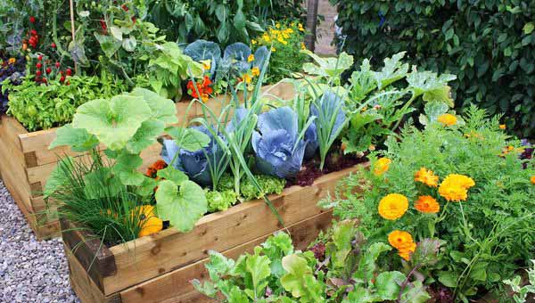
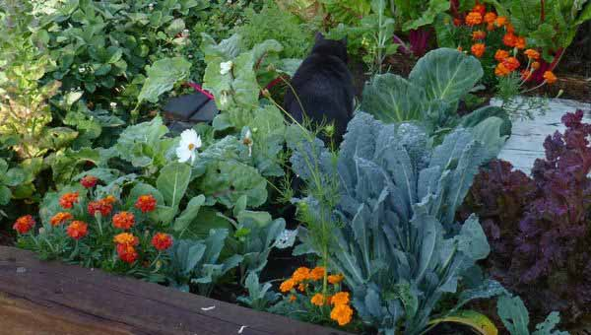
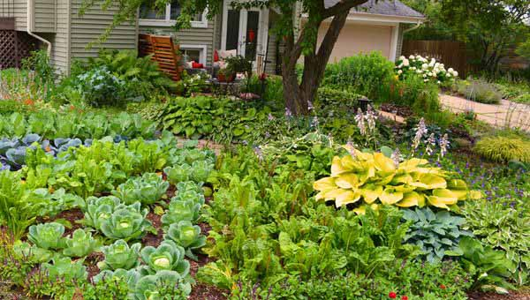
Современный дизайн огорода
Основной принцип современного огородного дизайна — это комбинирование. Отказавшись от идеи обычных ровных грядок из одной капусты, рядом с которыми размещены скучные грядки из одних огурцов, вы сможете превратить свой огород произведение искусства.
Как часто мы обращаем внимание на красоту ботвы у морковки и свеклы, или как точечные вкрапления неприхотливых бархатцев, добавляют красивый яркий акцент в общий зеленый массив огорода? Цветы, расположенные среди зелени огорода, создают искры света. Они также отличный способ привлечения полезных насекомых. Научившись «рисовать» текстурой, цветом и формой растений на огороде, вы сможете создать настоящую клумбу из овощей.
И, как на обычной клумбе, в дизайне своего огорода вы сможете в полной мере проявить свою фантазию, приобрести новый опыт и порадоваться удачным находкам.
Даже небольшое пространство грядки может быть заполнено смесью овощей и цветов, которые и дополняют друг друга, и служат выигрышным фоном для растений наиболее ярких оттенков.

Slide 10
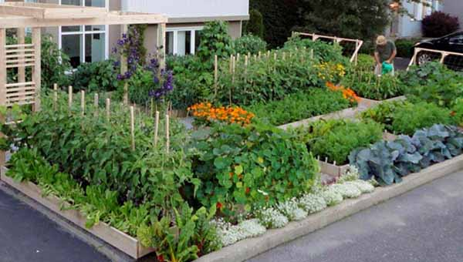
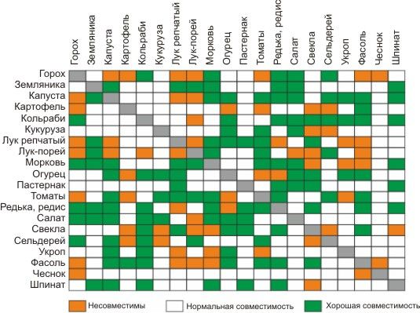
Как сочетать растения на огороде.
Но, конечно же, нельзя просто брать и сажать вперемешку на огороде все подряд. Некоторые культуры хорошо сочетаются друг с другом, а некоторых комбинаций стоит избегать.
Кроме того, правильное соседство помогает предотвратить поражение различными болезнями и отпугнуть некоторых вредителей. Разобраться в этом вам поможет таблица совместимости.

Slide 11
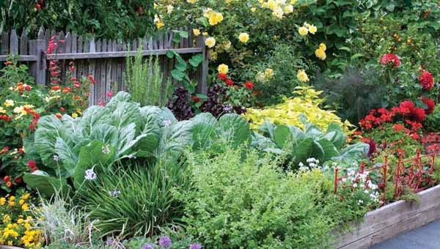
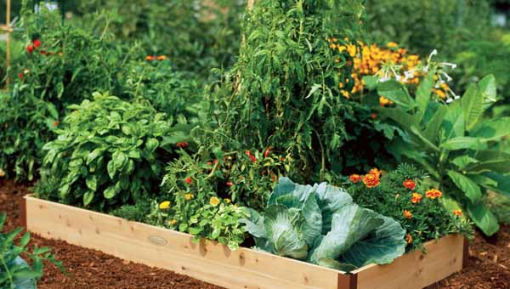
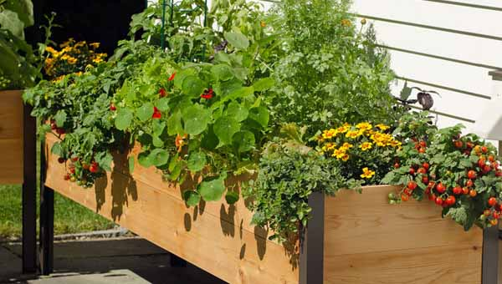
Дизайн декоративного огорода.
Комбинировать можно не только огородные культуры между собой. Модный дизайн декоративного огорода успешно совмещает овощи с цветами. Традиционный сельский сад всегда радует буйством цвета и текстур, в котором уютно сочетаются и клумбы и грядки. В то время как многие овощи, такие как помидоры и сладкий перец, декоративны сами по себе, добавление одного-двух видов цветов к другим видам овощей смогут обеспечить необходимое присутствие ярких тонов.
Если вы любите готовить блюда на мангале в саду, то почему бы не посадить необходимые приправы рядом. Такая яркая смесь овощей и декоративных трав оживит вашу террасу или беседку.
А соседство овощей с цветами сделает ваши грядки особенно привлекательными и совершенно не повредит вашему урожаю. Так можно создавать целые композиции вкусного, полезного и красивого.

Slide 12
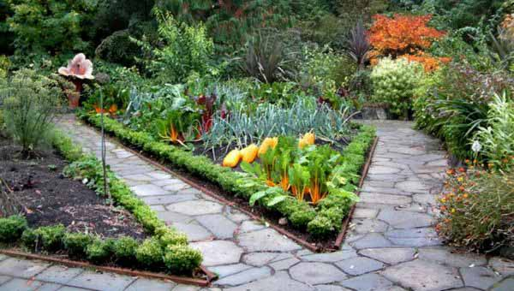
Дизайн огорода — это живой процесс взаимодействия с красотой природы. Экспериментируйте! Что-то зависит от вашей фантазии и вашего желания, а что-то вам подскажут сами растения.

Slide 13
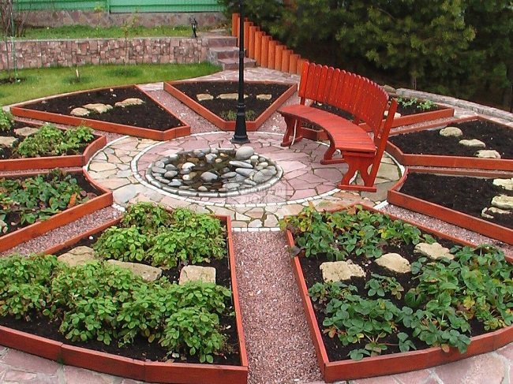
Спасибо за внимание

